Slide 1
√
√
√
√

Slide 4
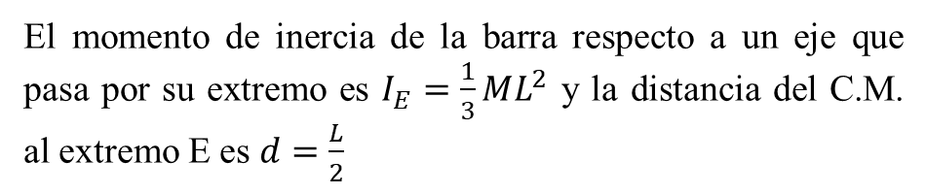
E
El momento de inercia de la barra respecto a un eje que pasa por su extremo es $I_{E}=\frac{1}{3}ML^{2}$ y la distancia del C.M. al extremo E es $d=\frac{L}{2}$

Slide 11
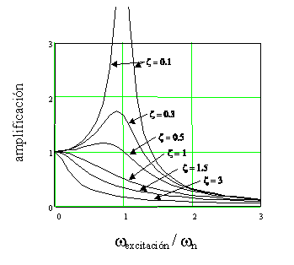

Slide 12
Video de puente de Tacoma
https://www.youtube.com/watch?v=SzObC64E2Ag
https://www.youtube.com/watch?v=m2Y-RRo1NIg https://www.youtube.com/watch?v=yQ5ucPK2IEI
Experimento de resonanancia
1)https://www.youtube.com/watch?v=ncPLosvV4Ek

